Slide 1
Conceito de Variáveis aleatórias
Felipe Buchbinder

Slide 2
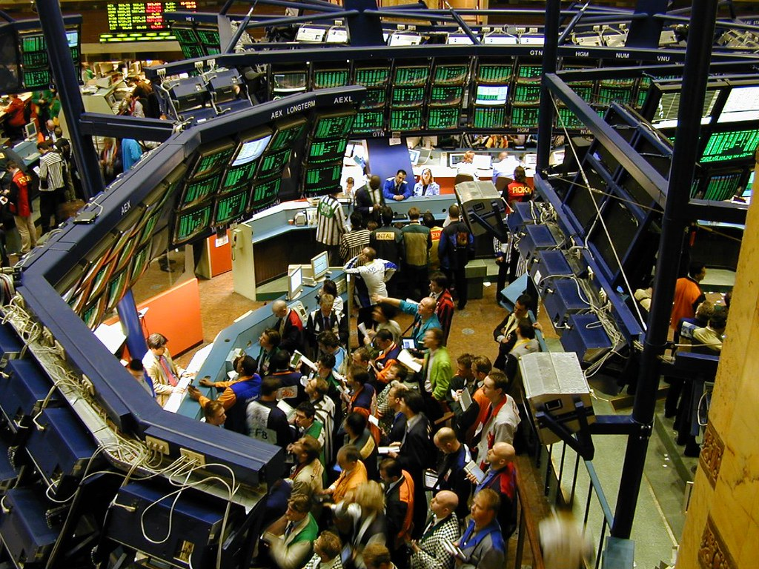
Variáveis aleatórias
Algumas coisas não podem ser sabidas de antemão com certeza...
Preço de uma ação amanhã
O número de cadeiras vendidas em uma peça de teatro
A decisão de um cliente deixar de ser cliente (churning)
O tempo que o cliente ficará sendo cliente da empresa
A receita total que um cliente trará para a empresa enquanto for cliente (Customer Lifetime Value)

Slide 3
Variáveis aleatórias
Algumas coisas não podem ser sabidas de antemão com certeza...
... chamamos essas coisas de variáveis aleatórias.

Slide 4
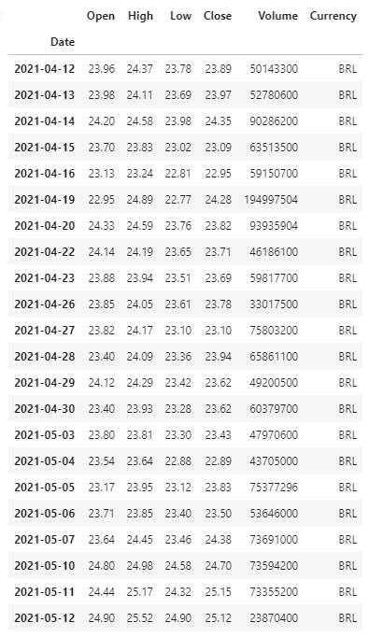
dois conceitos relacionados
Cada valor da variável aleatória se chama uma realização da variável aleatória.
Cada realização da variável aleatória é fruto de um processo aleatório.
No caso do preço de uma ação, o processo aleatório é um procesos de oferta e demanda, onde compradores e vendedores da ação chegam a um preço comum

Slide 5
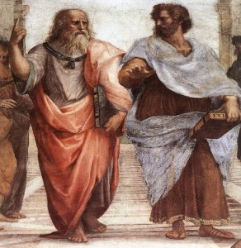
Uma analogia com Platão
Variável aleatória: Mundo das Ideias
Realizações da variável aleatória: Mundo Sensível
Não se observa uma variável aleatória.
Apenas se observam suas realizações.

Slide 6
Multidisciplinaridade
O processo aleatório que dá origem às realizações de uma variável aleatória é frequentemente objeto de estudo de outras disciplinas
Taxa de desemprego futura: Economia
Receita total que um cliente trará para a empresa enquanto for cliente: Marketing
Idade da primeira gestação de uma mulher: Sociologia

Slide 7

Nem todos os processos são aleatórios...
ROMEO
Lady, by yonder blessed moon I swear That tips with silver all these fruit-tree tops-- JULIET
O, swear not by the moon, the inconstant moon, That monthly changes in her circled orb, Lest that thy love prove likewise variable. ROMEO
What shall I swear by? JULIET
Do not swear at all; Or, if thou wilt, swear by thy gracious self, Which is the god of my idolatry, And I'll believe thee.

Slide 8

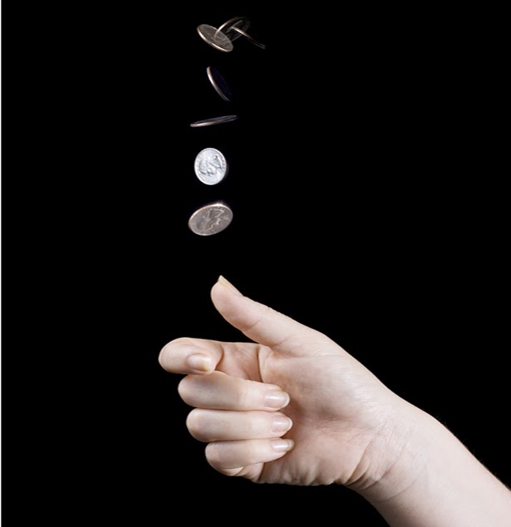
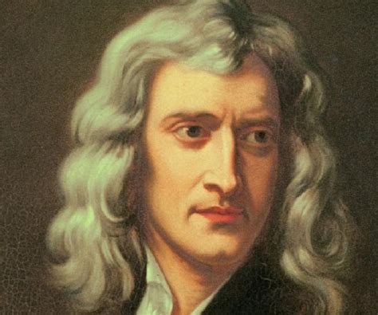
... Mas alguns processos são tão complicados que é mais fácil tratá-los como se fossem aleatórios

Slide 9
O que é importante lembrar
Algumas coisas não podem ser sabidas de antemão com certeza. Chamamos essas coisas de variáveis aleatórias.
Não se observa uma variável aleatória. Apenas se observam suas realizações.

